Slide 1
Фундаментальная нейронаука для нейровизуализации
Диффузионная тензорная визуализация

Slide 2
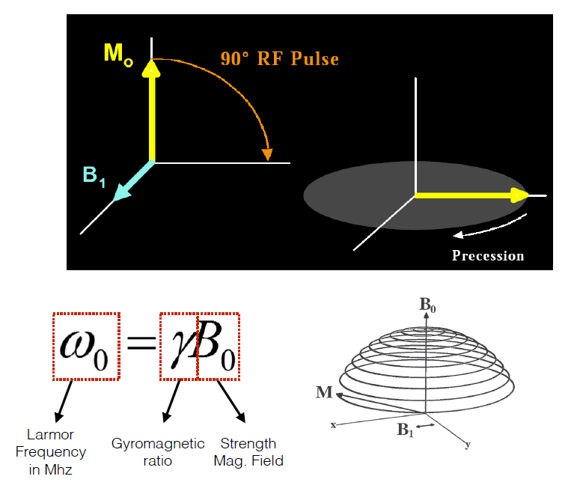
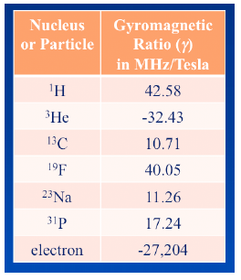
Диффузионная тензорная визуализация
• Прецессия или вращения имеют низкоэнергетические параллельные или высокоэнергетические
антипараллельное состояние.
• Для перехода к спину из состояния с низкой энергией в состояние с высокой энергией
необходима электромагнитная энергия
• Необходимая частота известна как частота Лармора:
Прецессия
Частота Лармора, МГц
Гиромагнитное отношение
Сила магнитного поля

Slide 3
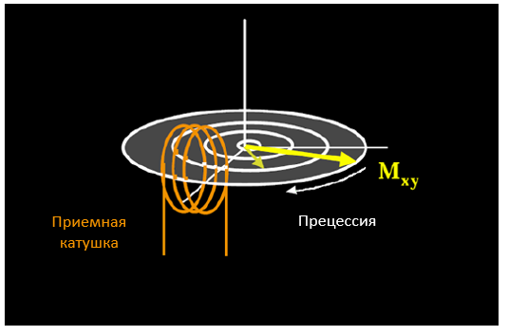

Диффузионная тензорная визуализация
Химический сдвиг:
• Изменение резонансной частоты в результате небольшого изменения местного магнитного поля.
• Величина разности резонансных частот дает информацию о молекулярной группе, в которую входит ядро.
• Визуализация с помощью магнитно-резонансной спектроскопии направлена на количественное определение местного присутствия определенных химических соединений.

Slide 4
Диффузионная тензорная визуализация
Химический сдвиг, выраженный в частях
на миллион (ppm):
Изменение резонансной частоты в Гц
Химический сдвиг (ppm) =
Частота спектрометра в МГц

Slide 5
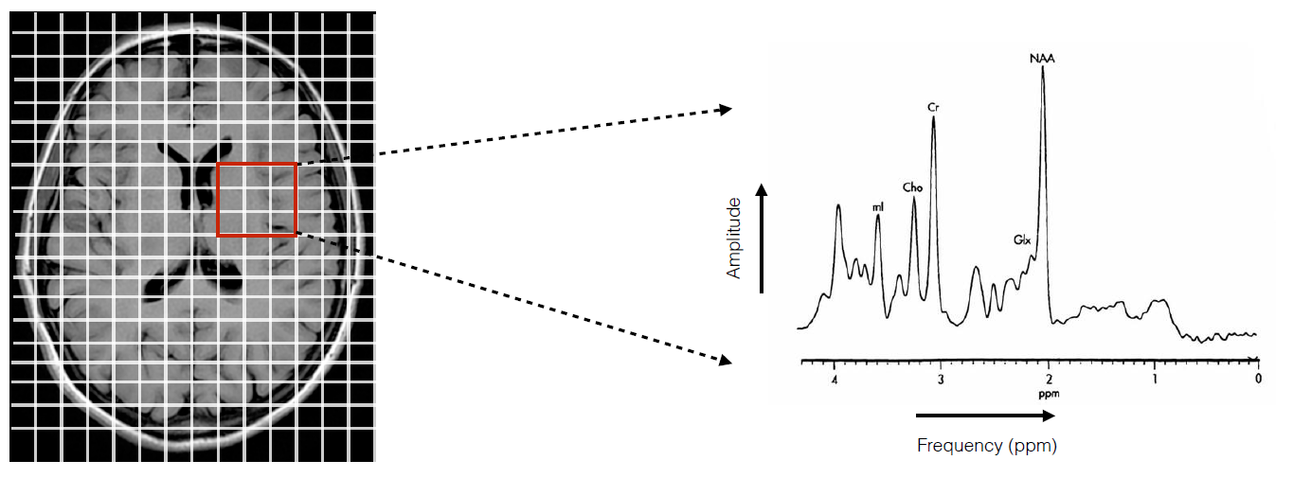
Диффузионная тензорная визуализация
Визуализация химического сдвига
Амплитуда
Частота (ppm)
Величина разности резонансных частот дает информацию о молекулярной группе, в которую входит ядро.

Slide 6
Диффузионная тензорная визуализация
Визуализация химического сдвига
Амплитуда
Частота (ppm)
Частота в образце - Частота в тетраметилсилане (ТМС)
Химический сдвиг (ppm) =
Частота спектрометра в МГц

Slide 7
Диффузионная тензорная визуализация
Визуализация химического сдвига
Амплитуда
Частота (ppm)
Спектры могут быть получены от разных ядер. Протоны (H¹₁) используются чаще всего из-за высокой чувствительности и большого количества

Slide 8
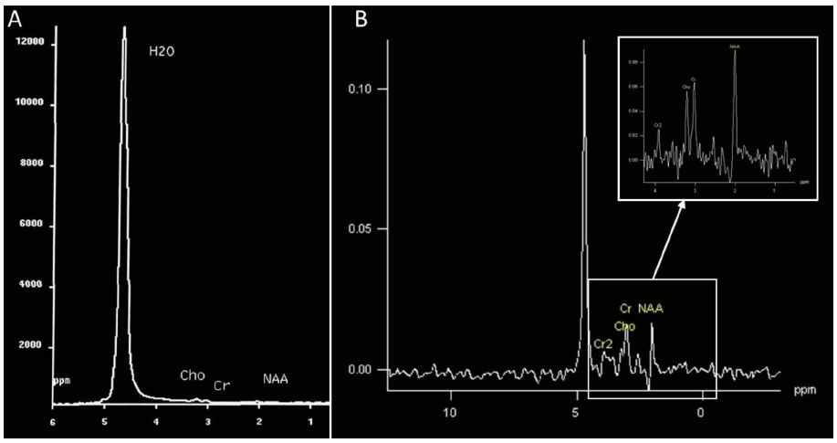
Диффузионная тензорная визуализация
Подавление воды
• Интересующие молекулы имеют низкую концентрацию в мозгу.
• Воды много, поэтому сигнал о воде намного сильнее, чем у других материалов.
• Сигнал о воде должен быть подавлен.
• Подавление избирательного химического сдвига (CHESS - Chemical Shift Selective ) предварительно насыщает сигнал водой с использованием определенной частоты импульсов

Slide 9
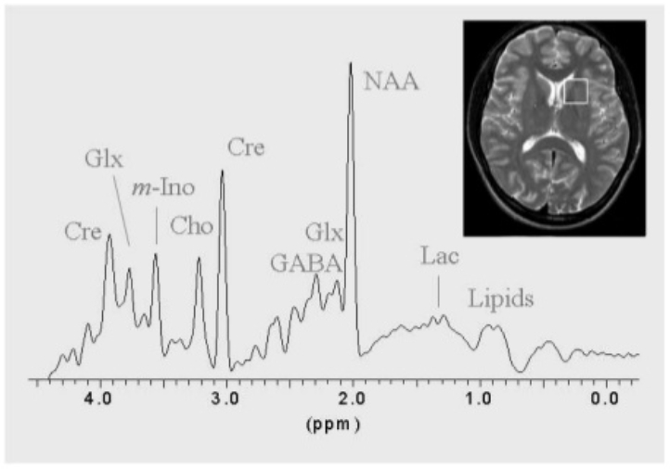
Диффузионная тензорная визуализация
• Spectra обеспечивает обнаружение метаболитов мозга.
• Площадь под кривой показывает концентрацию метаболитов в головном мозге.
• Определенные последовательности более чувствительны к определенным метаболитам.
• Чем выше напряженность поля, тем лучше обнаруживается
• Изменения метаболитов часто предшествуют структурным изменениям мозга.

Slide 10
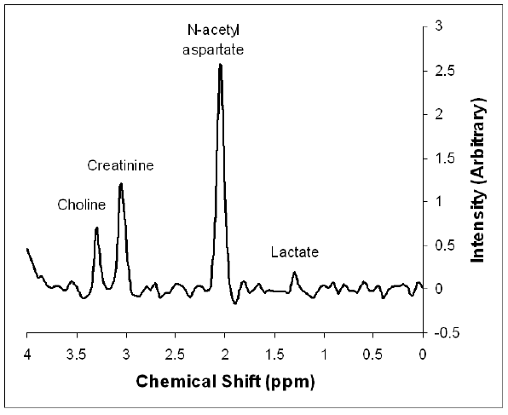
Диффузионная тензорная визуализация
Общие метаболиты
N-ацетиласпартат (NAA):
• Самый высокий пик в нормальном мозге
• Маркер нейрональной и аксональной жизнеспособности и плотности
• Пониженная концентрация связана с заболеванием белого вещества, злокачественными новообразованиями.

Slide 11
Диффузионная тензорная визуализация
Общие метаболиты
Креатин (Cr):
• Представляет собой молекулы, содержащие креатин и фосфокреатин.
• Маркер энергетических систем и внутриклеточного метаболизма.
• Пониженный сигнал Cr наблюдается при опухолях головного мозга.

Slide 12
Диффузионная тензорная визуализация
Общие метаболиты
Лактат (Lac):
• Низкий пик в нормальном мозге
• Маркер анаэробного метаболизма, такого как церебральная гипоксия, ишемия, судороги, нарушения обмена веществ.
• Возникает при кистах, гидроцефалии нормального давления и некоторых опухолях.

Slide 13
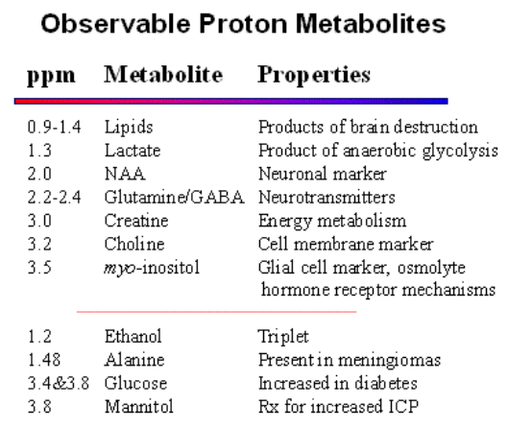
Диффузионная тензорная визуализация
Общие метаболиты
Липиды (Lip):
• Сложнее обнаружить. Обычно две вершины Lip
• Маркер разрушения или некроза клеточной мембраны, как при метастазах или злокачественных опухолях.

Slide 14
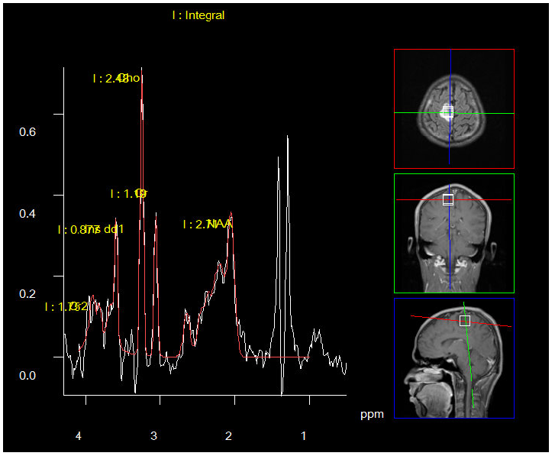
Диффузионная тензорная визуализация
Спектроскопия, клинически используемая при опухолях головного мозга и нарушениях обмена веществ

Slide 15
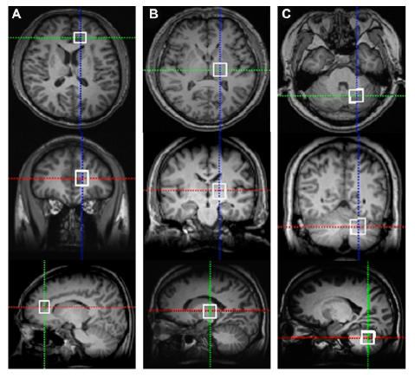
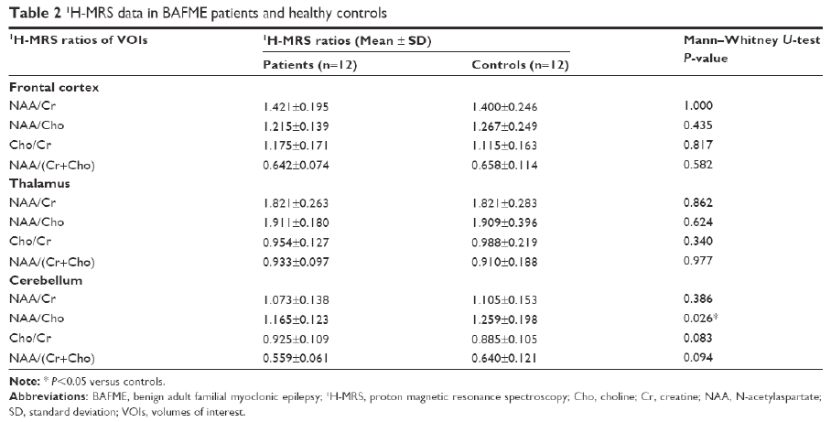
Диффузионная тензорная визуализация
Спектроскопия, используемая в исследованиях
Исследование методом протонной магнитно-резонансной спектроскопии подтверждает дисфункцию мозжечка при доброкачественной семейной миоклонической эпилепсии у взрослых.

Slide 16
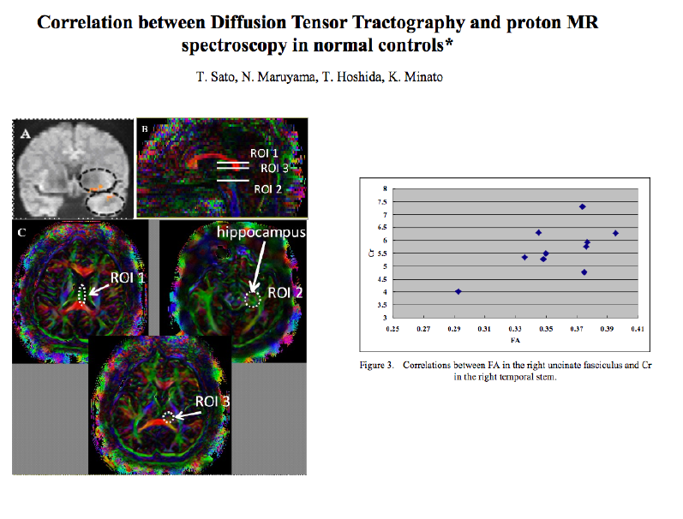
Диффузионная тензорная визуализация
Спектроскопия, используемая в исследованиях
• Сравнение пациентов и контрольных групп.
• Корреляция со структурным объемом или ростом опухоли.
• Корреляция с целостностью белого вещества
• Связь с функциональным состоянием

Slide 17
Обсуждение
Магнитно-резонансная спектроскопия
Каким образом магнитно-резонансная спектроскопия и задача на основе дополнительных методов функциональной магнитно-резонансной томографии?

